Slide 1
서울A405
藥도
[약하지 않아요]
이은택
권순국
김지승
오석빈
이정훈

Slide 2
INDEX
1. 기획의도
약도 탄생 배경
YAKDO TANSAENG BAEGYUNG
2. 기존 서비스 분석
현재 다른 웹 사이트 & 어플리케이션
HYUNJAE DAREUN WEB SITE & APPLICATION
3. 기능소개
약도만의 차별화된 기능
YAKDOMANUI CHABYULHWADOEN GINEUNG
4. 기술스택
사용한 기술 스택
SAYONGHAN GISOOL STACK
5. QnA
질문 없겠죠?
NO QUESTION!!

Slide 3


1. 기획의도
늦은 저녁 또는 공휴일에 급하게 약국을 찾을 때 기존 웹 사이트 및 모바일 어플리케이션은 내 주변의 가까운 약국 찾는데 한계가 있음.(내 위치 주변의 약국을 바로 찾을 수 없음.)
집에 있는 약들을 박스채로 보관하지 않는 경우가 많아 약의 정보 및 유통기한을 확인하며 관리하기 어려움.
약을 제때 챙겨 먹는 것을 까먹고 넘어가는 경우가 있음.

Slide 4
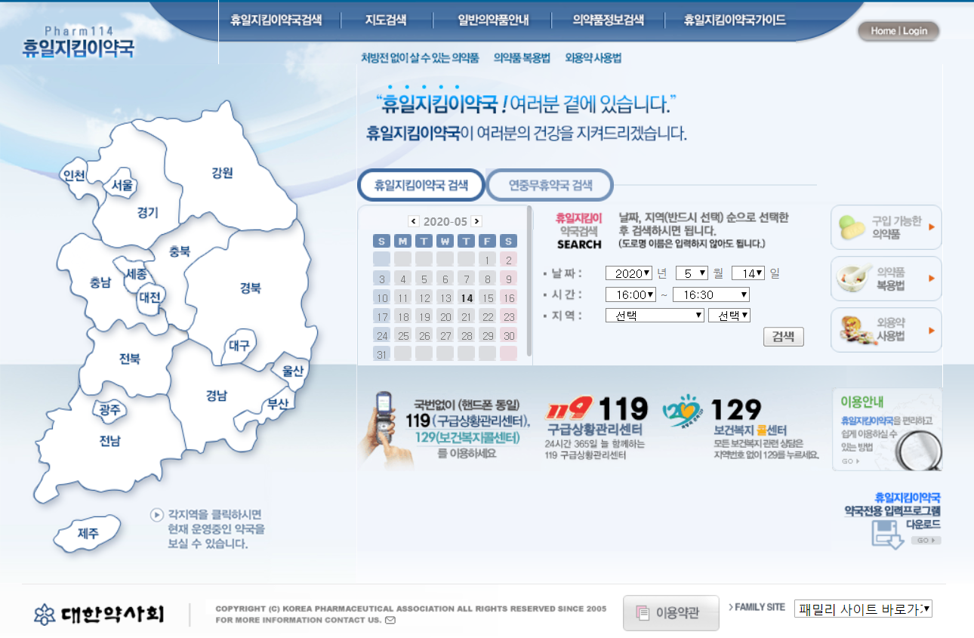
2. 기존 서비스 분석
휴일지킴이약국(https://www.pharm114.or.kr/main.asp)
대한약사회에서 제공하는 사이트
날짜, 시간 지역을 선택하여 현재 운영중인 약국을 검색할 수 있음.
각 구역마다 운영하는 약국을 리스트 형태로 띄워줘서 내 근처의 가장 가까운 약국을 찾기 어려움.
전화연결이 즉시 되지 않고 길찾기 기능이 빠져있음.
모바일 화면을 지원하지 않음.

Slide 5
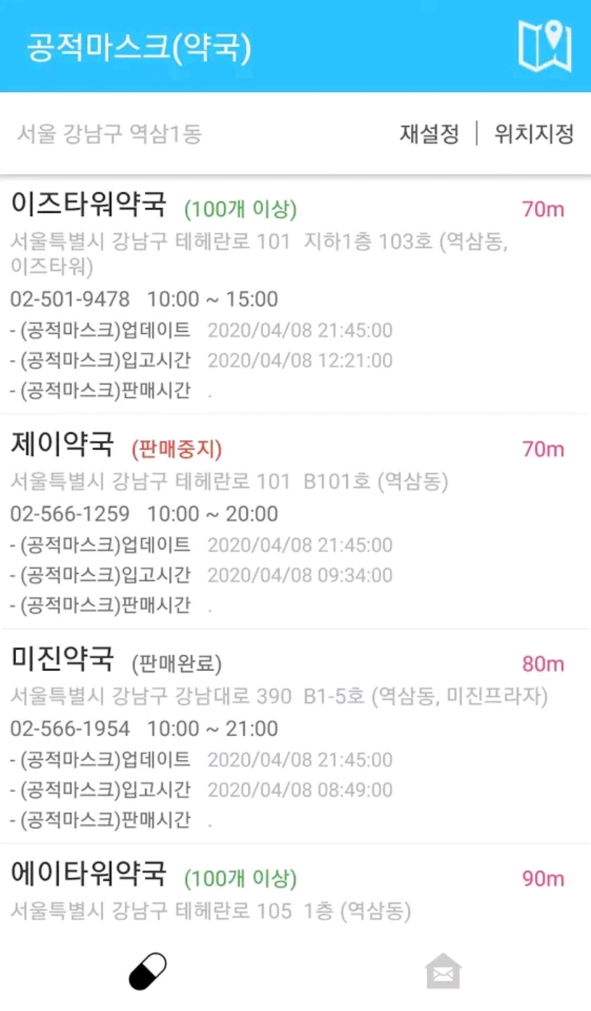
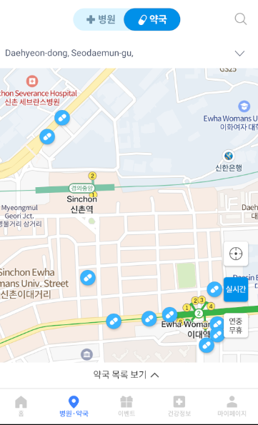
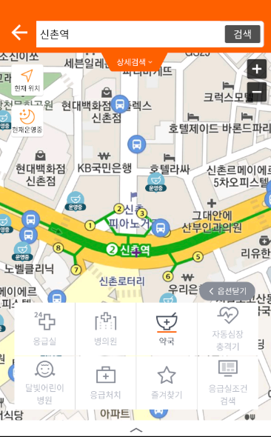
2. 기존 서비스 분석
A
B
C
열린약국
공적마스크 개수를 확인할 수 있고 거리 별로 열린 약국을 확인할 수 있는 어플리케이션
굿닥
병원과 약국의 정보를 확인할 수 있는 웹사이트/어플리케이션
응급의료정보제공
열려있는 응급의료기관 정보를 확인할 수 있는 어플리케이션
Notes:
열린약국 : 가벼운 어플리케이션이지만 공적마스크 위주의 어플리케이션이고 약국의 정확한 위치 정보를 한 눈에 파악하기 어려움.
굿닥 : UI가 깔끔하고 병원과 연계해서 많은 정보를 공유하는 어플리케이션이나
응급의료정보제공 :

Slide 6
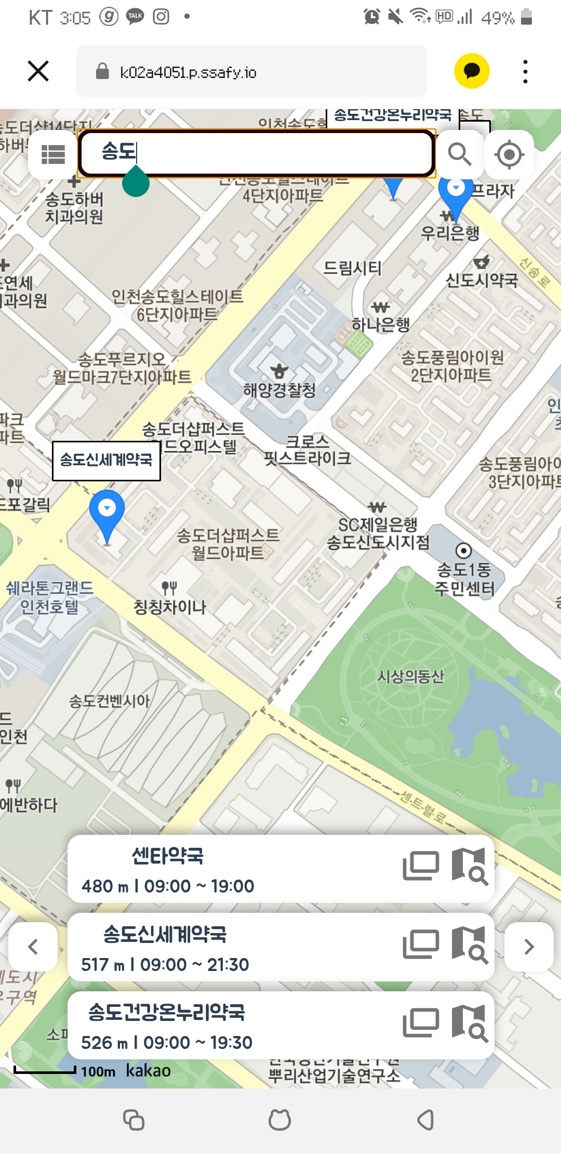
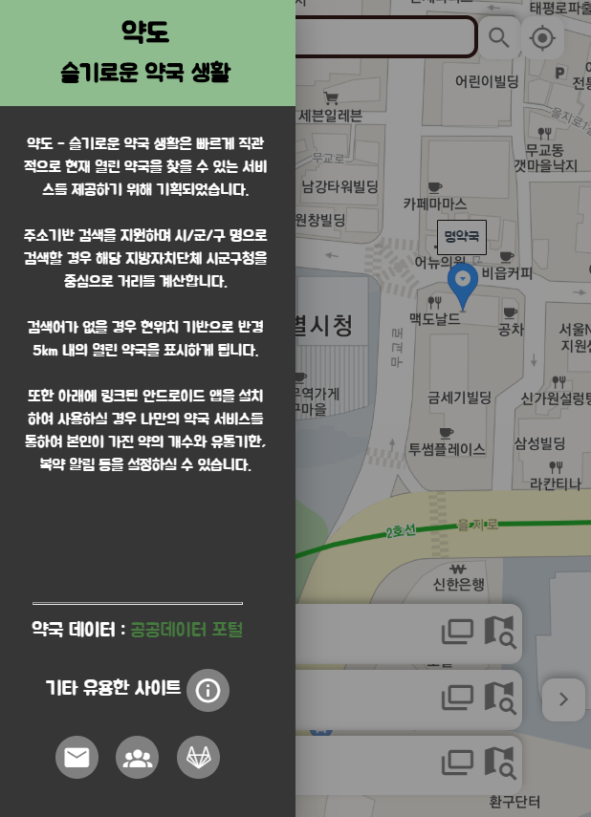
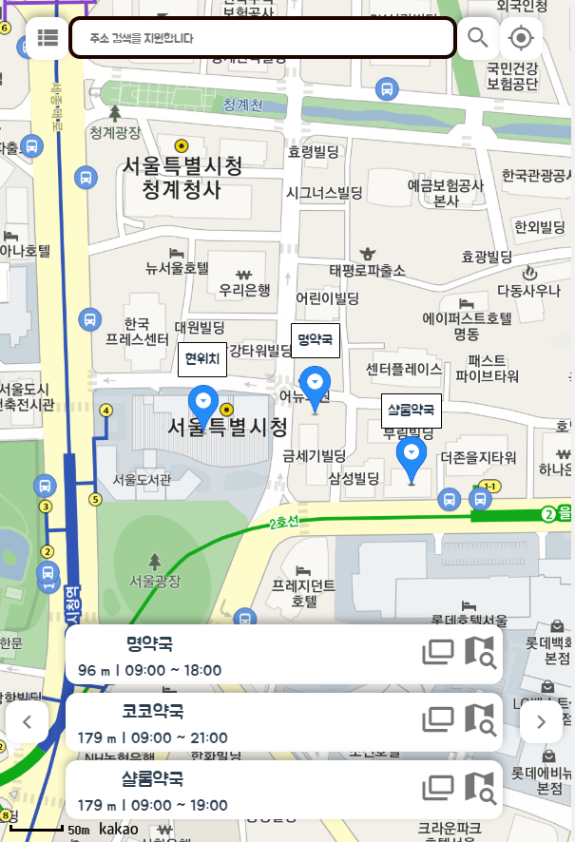
3. 기능소개
홈페이지 – 약국 검색
현재 위치를 기준으로 가까운 약국 거리순 조회,
지도 위에 표시
로그인 없이 서비스 이용 가능.
주소 검색을 통해 약국 찾기 가능.

Slide 7
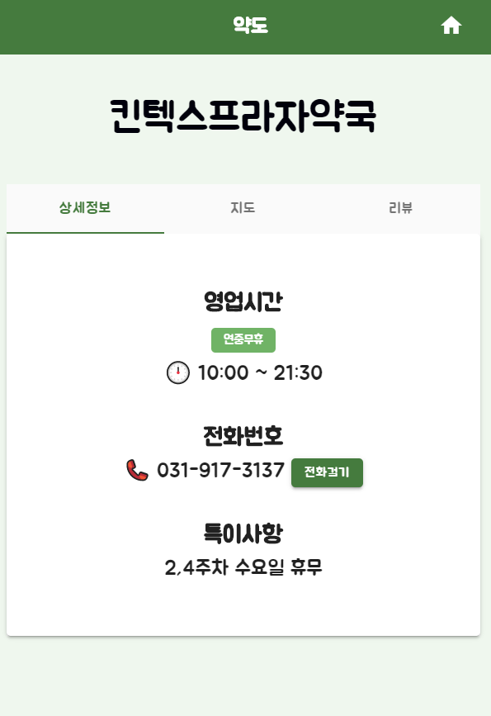
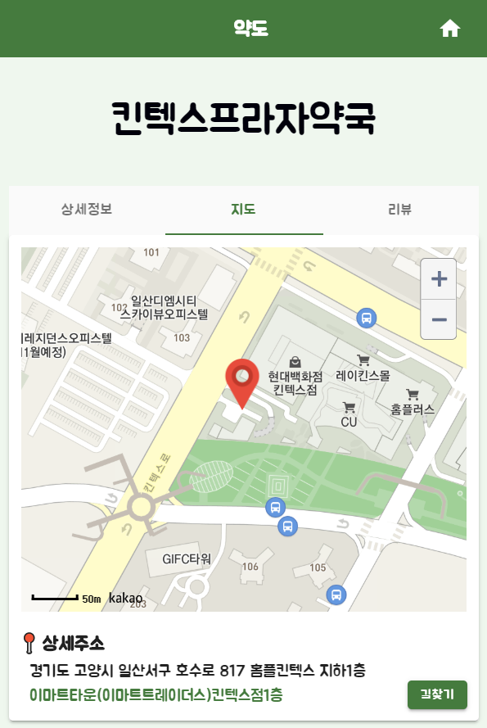
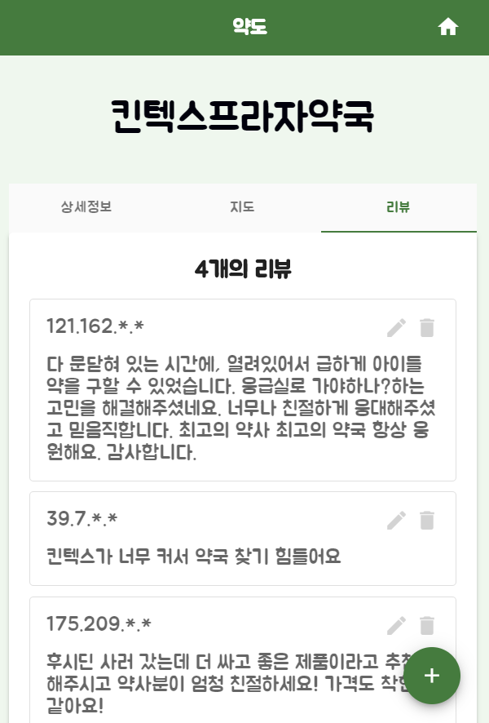
3. 기능소개
약국 상세 페이지
상세정보텝에서 약국의 영업시간 확인,
바로 전화연결 가능
지도 탭을 통해 약국의 자세한 위치 확인,
카카오 길찾기 서비스 연결
리뷰 탭을 통해 약국의 리뷰 확인,
로그인 없이 리뷰 작성 가능(IP기반)

Slide 8
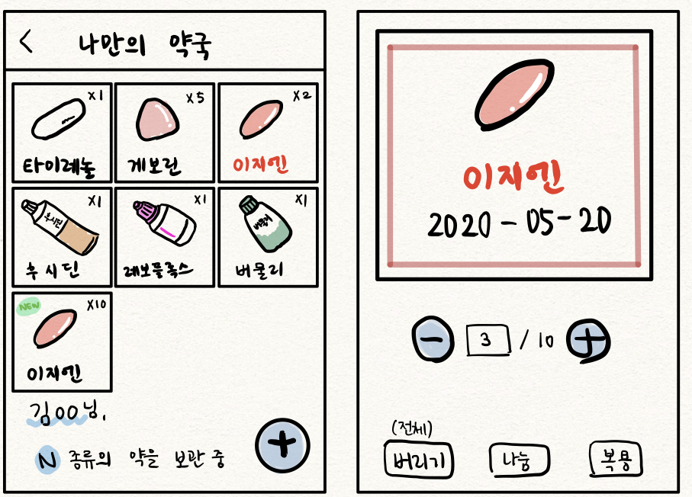
3. 기능소개
나만의 약국 페이지
내가 가지고 있는 약을 관리할 수 있는 페이지
약의 바코드/QR코드를 통해서 약의 정보를 입력
약의 복용 정보 및 남은 개수를 관리.
약의 유통기한을 확인하고 유통기한이 임박한 약을 알려줌.

Slide 9

















4. 기술스택
Notes:
프론트엔드 : Vue.JS Vuetify, HTML, CSS, JS
백엔드 : Spring BOOT, SPRING, JAVA, PYTHON
DB : MySQL
서버 : AWS
관리 TOOL : GitLab, JiRA

Slide 10
Q & A
질문있으신가요?

